Slide 1
«ДЕТИ ВОЙНЫ!»

Slide 2
ИЮНЬ…
Тогда ещё не знали мы,
Со школьных вечеров шагая,
Что завтра будет первый день войны,
А кончится он лишь в 45-м, в мае …

Slide 3
22 июня 1941 года

Slide 4
«ВСТАВАЙ, СТРАНА ОГРОМНАЯ…»

Slide 5
«Я ХОЧУ ПОМОЧЬ…»

Slide 6
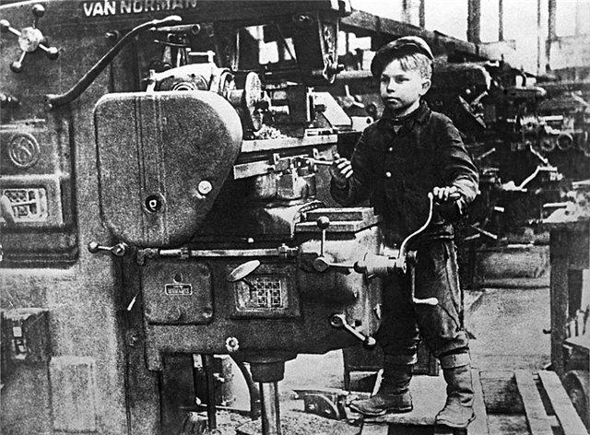

Slide 7
« Я ХОЧУ ПОМОЧЬ …»

Slide 8
ПИСЬМА С ФРОНТА

Slide 9
ПИСЬМА С ФРОНТА

Slide 10
ПИОНЕРЫ – ГЕРОИ

Slide 11
ВИТЯ ХОМЕНКО

Slide 12
БОРЯ КУЛЕШИН

Slide 13
НИНА КУКОВЕРОВА

Slide 14
ГЕОРГИЕВСКАЯ ЛЕНТА

Slide 15
«НИЗКИЙ НАШ ПОКЛОН …»

